Slide 1
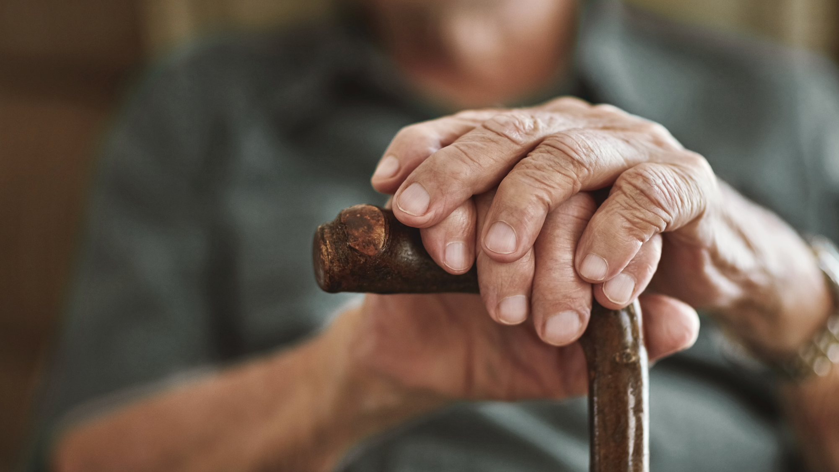
Alla tar sig inte ut lika snabbt.
Tyvärr tar bränder ingen hänsyn till det.
PRESENTATION FÖR BESLUTSFATTARE
Notes:
I den här presentationen ska vi gå igenom vilka som är särskilt riskutsatta vid bostadsbränder och hur vi kan stärka deras brandskydd och därmed rädda liv. Jag tänkte börja med att visa en film:
Tips till dig som ska presentera materialet:
Det kan vara bra om du bekantar dig med vägledningen ”Brandsäker bostad för alla” inför din presentation, och övrigt stödmaterial.

Slide 2

Licens
Detta verk är licensierat enligt Creative Commons Erkännande 4.0 Internationell licens. Läs bestämmelserna genom att klicka på ikonen.
Februari 2021
MSB
Notes:
Ikonens hyperlänk: https://creativecommons.org/licenses/by-nd/2.5/se/

Slide 3
En film som belyser problembilden
Klicka på länken för att starta filmen: https://www.youtube.com/watch?v=3X_ZBluougI
Syntolkad version:
https://www.youtube.com/watch?v=Vv-rxQ84JyQ

Slide 4
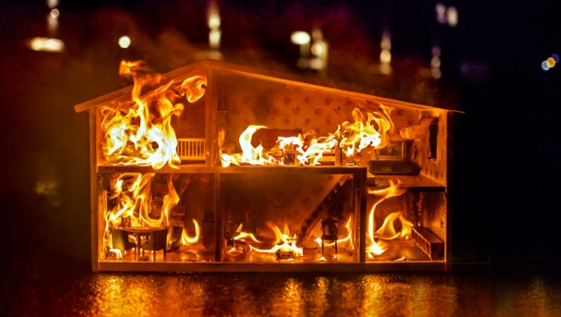
Problembild
Varje år dör ungefär 80 personer i bostadsbränder i Sverige
Av de som dör är äldre personer och personer med begränsade förmågor överrepresenterade
Om inget görs kan en ökning av döda i bränder ske i vissa åldersgrupper
Notes:
Befolkningen blir allt äldre och därmed ökar också antalet särskilt utsatta, och av dessa bor allt fler kvar hemma. En bostads grundskydd bygger på att den boende själv kan uppfatta en brand och utrymma, vilket är problematiskt för de som har svårigheter med det. De som bor kvar hemma och som är särskilt utsatta vid eller för en brand behöver ett förstärkt brandskydd.

Slide 5
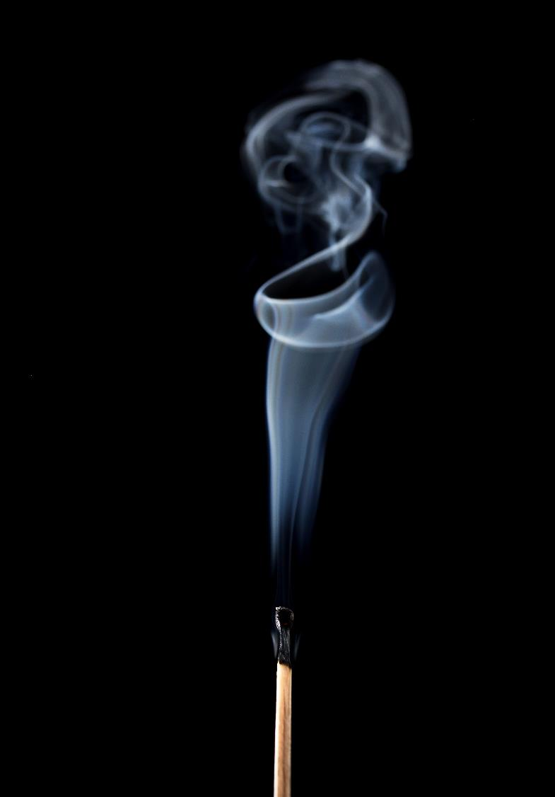
Nationell vision
Ingen ska omkomma
eller skadas allvarligt till följd av brand.
Notes:
Genom ett regeringsuppdrag har MSB, med berörda aktörer, tagit fram en nationell strategi för att stärka brandskyddet genom stöd till enskilda. I strategin finns denna vision.

Slide 6
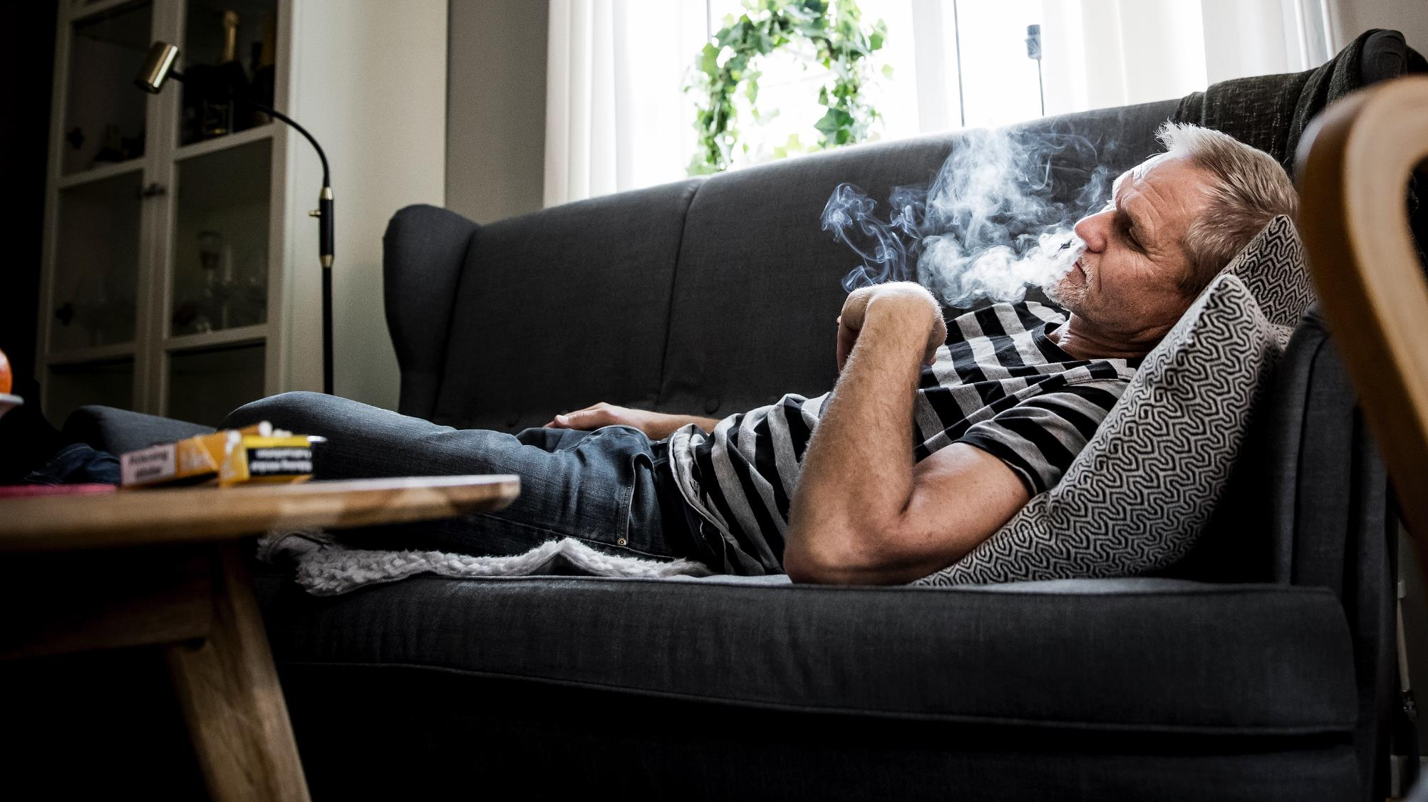
Vilka är särskilt utsatta vid bostadsbränder?
De som har svårt att uppfatta en brand
De som har svårt att agera på ett relevant sätt vid en brand
De som har ett beteende som ökar risken för brand
Notes:
Det kan handla om människor som har nedsatt hörsel, demens eller rörelsesvårigheter. Men också om människor som har ett missbruk - många som dör i bostadsbränder har alkohol i blodet.
Vidare så är minst en tredjedel av alla dädsbränder rökningsrelaterade. Det är oftast personer med nedsatta funktioner eller som har missbruksproblem som kan ha svårt för att hantera rökningen på ett säkert sätt.

Slide 7
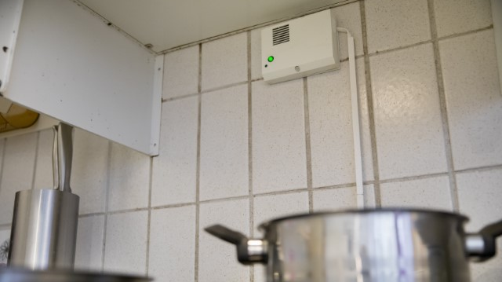
Vad kan ett förstärkt brandskydd vara?
Bostadens grundskydd räcker för de flesta men inte för alla. De som är särskilt riskutsatta behöver ett förstärkt brandskydd. Det kan handla om:
Svårantändliga textilier och rökförkläden
Anpassning av bostad, exempelvis för bättre utrymningsmöjligheter
Kunskap om hur man minskar risken för brand och hur man bör agera om brand uppstår
Brandvarnare kopplad till trygghetslarm
Spisvakt
Automatiska släcksystem
Notes:
Även relativt enkla åtgärder kan göra stor skillnad, som till exempel att möblera för bättre utrymningsmöjligheter eller ta bort brännbara saker från spisen. Den som har svårt för att larma själv kan få sin brandvarnare kopplad till ett trygghetslarm. Det finns automatiska släcksystem som snabbt kan begränsa en brand, och spisvakter som bryter strömmen till spisar vid farlig uppvärmning för att förhindra brand. Svårantändliga textilier och rökförkläden är bra skydd för rökare. Information till särskilt riskutsatta om hur de själva kan stärka sin brandsäkerhet är också viktigt. Det här var några exempel på åtgärder som kan förstärka brandskyddet i en bostad.

Slide 8
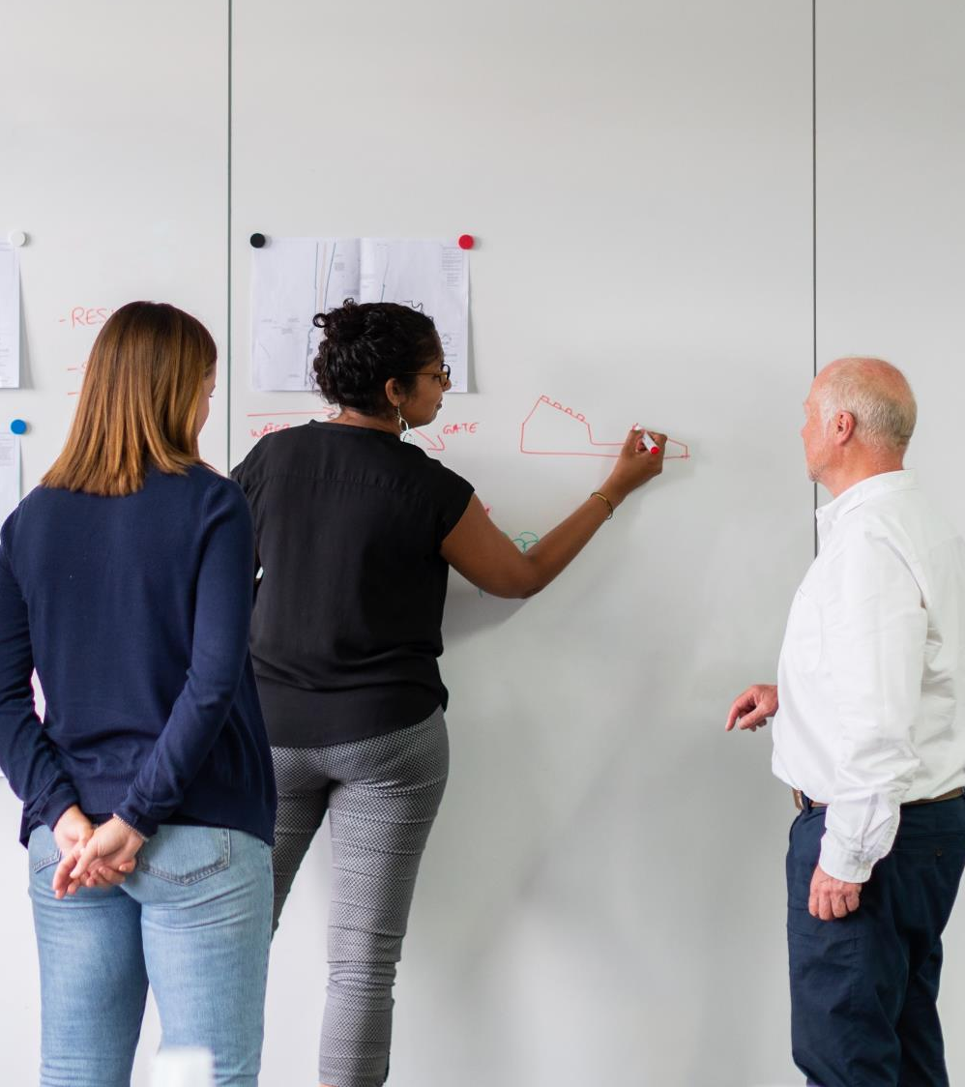
Framgångsfaktorer
Beslut om att jobba aktivt med att förstärka brandskyddet hos särskilt utsatta behöver tas på politisk nivå.
Kommuner behöver jobba systematiskt och med en uttalad strategi – personal kommer och går men en systematik består.
Arbetsuppgifter och vilka som är ansvariga för vad behöver definieras och tydliggöras.

Slide 9
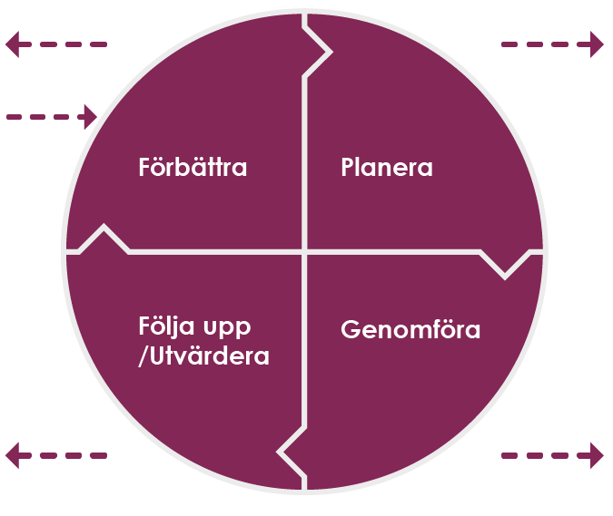
Förslag på process
Beslut och politisk förankring
Identifiera aktörer
Kartlägg omfattning
Styrning och processbeskrivning
Organisera och etablera samarbets- och arbetsrutiner
Kunskapsuppbyggnad
Händelser som
kan trigga arbetet:
Insikt och riskbild
Dödsbrand
Nationella mål
Lokala mål
Handlingsprogram
Eldsjälar
Utvärdering och uppföljning
Genomföra
Notes:
För att kommunen ska kunna lyckas i arbetet med att systematiskt identifiera och stärka brandskyddet hos de kommuninnevånare som är riskutsatta, finns stöd för hur kommunen kan arbeta i vägledningen Brandsäker bostad för alla.
Information till dig som ska presentera materialet:
Denna bild är tänkt att fokusera på den del av processen där ni troligen befinner er: ”Händelser som kan trigga arbetet”. Texten för övriga delar av processen har tonats ned i illustrationen.

Slide 10

Hur går vi vidare?
Notes:
Nu när vi känner till problembilden finns det säkert en vilja att stärka brandskyddet hos de kommuninnevånare som behöver det. Nu behövs ett politiskt beslut om att systematiskt arbeta med frågan, och aktörerna behöver skrida till verket. Vilket är ert nästa steg för att ta frågan vidare i kommunen?

Slide 11


Läs mer i vägledningen Brandsäker bostad för alla.
Ladda ned den på msb.se/brandskydd
Publ.nr: MSB1663 - februari 2021 | Produktion: Le Bureau | Foto: Omslagsbild och bild 8: iStock, övriga bilder: Pavel Koubek

